Slide 1
La Promessa di Dio
Febbraio, Edizione 2012 - Italiano
Scaricatelo GRATIS on line: http://2008biblebrief.com/
(I numeri nelle parestesi si riferiscono ai paragrafi in La Bibbia in Breve 2008 on line)
Il testo e audio Copyright © 2012 da Stephen F. Krstulovich

Slide 2

Ci chiediamo come il desiderio degli uomini di una pace duratura, di amore, di giustizia e realizzazione possa mai essere soddisfatto in un mondo così lacerato dal male, dall'odio e dall'avidità. Eppure questo è esattamente ciò che Dio ha promesso di portare a tutte le nazioni.
Per il Signore cento anni sono come un giorno. Infatti il Signore non è lento nel mantenere le Sue promesse ma paziente con voi affinchè vi pentiate.
^{2 Pietro 3:8-9}

Slide 3
Il Principio e Il Seme Promesso L’ANTICO TESTAMENTO

Slide 4
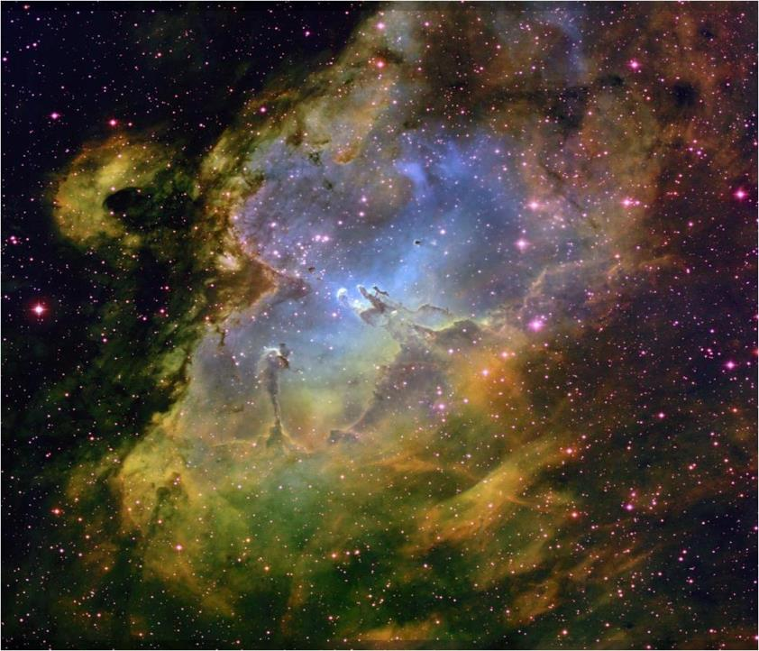
Antico Testamento
Genesi
Esodo
Levitico
Numeri
Deuteronomio
Giosuè
Giudici
Ruth
1 Samuele
2 Samuele
1 Re
2 Re
1 Cronache
2 Cronache
Esdra
Neemia
Ester
Giobbe
Salmi
Proverbi
Ecclesiaste
Cantico di Salomone
Isaia
Geremia
Lamentazioni
Ezechiele
Daniele
Osea
Gioele
Amos
Abdia
Giona
Michea
Naum
Abacuc
Sofonia
Aggeo
Zaccaria
Malachia
(1) Ogni cosa è stata creata attraverso la Parola di Dio e per la Parola di Dio, e Dio sostiene tutto con la sua Parola

Slide 5
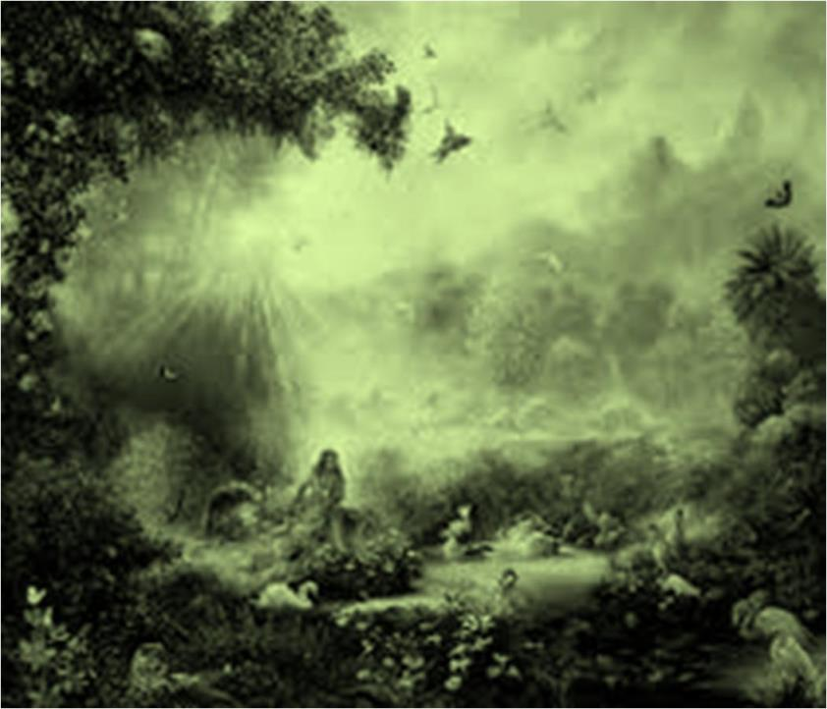
Dio ha parlato e Trasformato la Terra
^{1. Egli parlò è la luce fù}
2. Furono apportati cambiamenti atmosferici
3. La terra si separò dalle acque e furono create le piante
4. Sole, Luna e Stelle divennero visibili nel cielo
5. Furono create le creature del mare e gli uccelli
6. Furono creati gli animali e l'uomo
7. Dio si riposò e santificò il settimo giorno
Antico Testamento
Genesi
Esodo
Levitico
Numeri
Deuteronomio
Giosuè
Giudici
Ruth
1 Samuele
2 Samuele
1 Re
2 Re
1 Cronache
2 Cronache
Esdra
Neemia
Ester
Giobbe
Salmi
Proverbi
Ecclesiaste
Cantico di Salomone
Isaia
Geremia
Lamentazioni
Ezechiele
Daniele
Osea
Gioele
Amos
Abdia
Giona
Michea
Naum
Abacuc
Sofonia
Aggeo
Zaccaria
Malachia
^{E tutto era Molto Buono}

Slide 6
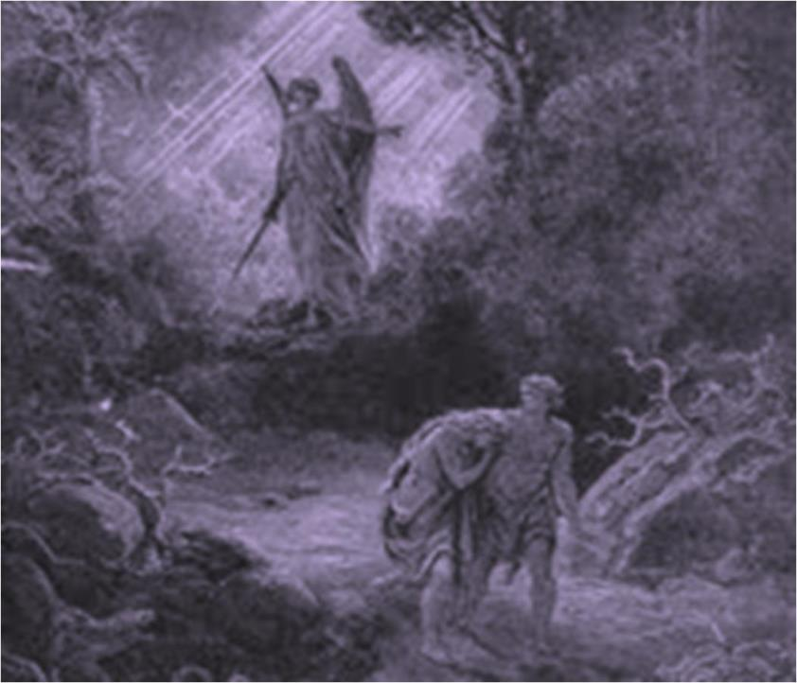
Antico Testamento
Genesi
Esodo
Levitico
Numeri
Deuteronomio
Giosuè
Giudici
Ruth
1 Samuele
2 Samuele
1 Re
2 Re
1 Cronache
2 Cronache
Esdra
Neemia
Ester
Giobbe
Salmi
Proverbi
Ecclesiaste
Cantico di Salomone
Isaia
Geremia
Lamentazioni
Ezechiele
Daniele
Osea
Gioele
Amos
Abdia
Giona
Michea
Naum
Abacuc
Sofonia
Aggeo
Zaccaria
Malachia
(2) Ma un avversario, Satana, sedusse l'umanità al peccato portando la morte, così Dio promise il Seme che avrebbe schiacciato Satana e le sue opere malvagie
^{Longevità Umana}
Era attorno ai 1000 anni fino al tempo di Noè e poi gradualmente è dimunuita a 100 anni fino al tempo di Mosè.

Slide 7
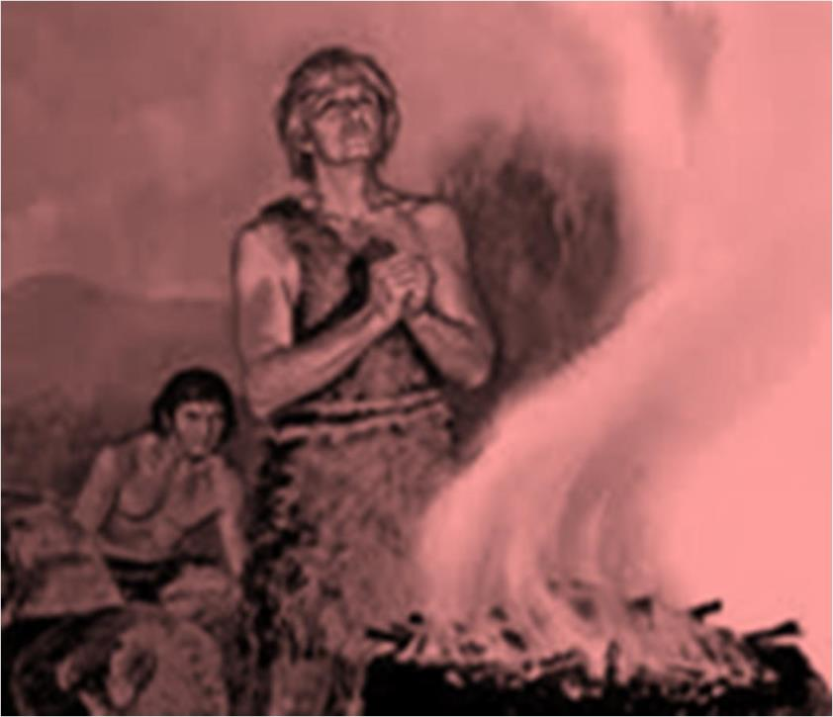
Antico Testamento
Genesi
Esodo
Levitico
Numeri
Deuteronomio
Giosuè
Giudici
Ruth
1 Samuele
2 Samuele
1 Re
2 Re
1 Cronache
2 Cronache
Esdra
Neemia
Ester
Giobbe
Salmi
Proverbi
Ecclesiaste
Cantico di Salomone
Isaia
Geremia
Lamentazioni
Ezechiele
Daniele
Osea
Gioele
Amos
Abdia
Giona
Michea
Naum
Abacuc
Sofonia
Aggeo
Zaccaria
Malachia
(3) Dio si è rivelato come il SIGNORE (Yahweh, Geova), che fa essere le cose - il Dio che mantiene il patto

Slide 8
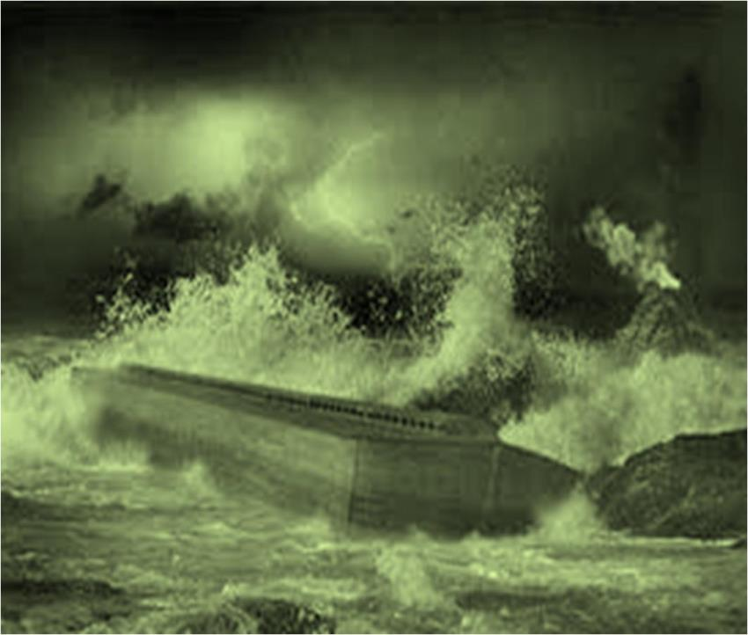
Antico Testamento
Genesi
Esodo
Levitico
Numeri
Deuteronomio
Giosuè
Giudici
Ruth
1 Samuele
2 Samuele
1 Re
2 Re
1 Cronache
2 Cronache
Esdra
Neemia
Ester
Giobbe
Salmi
Proverbi
Ecclesiaste
Cantico di Salomone
Isaia
Geremia
Lamentazioni
Ezechiele
Daniele
Osea
Gioele
Amos
Abdia
Giona
Michea
Naum
Abacuc
Sofonia
Aggeo
Zaccaria
Malachia
(4) Il mondo fu riempito di violenza ma Noè e la sua famiglia furono salvati quando Dio distrusse il malvagio con il diluvio
L’arca di Noè (Genesi 6)
Era una scatola di 3 piani, in legno coperta con pece, lunga 150m x 25m di larghezza x 15m di altezza con stanze al suo interno

Slide 9
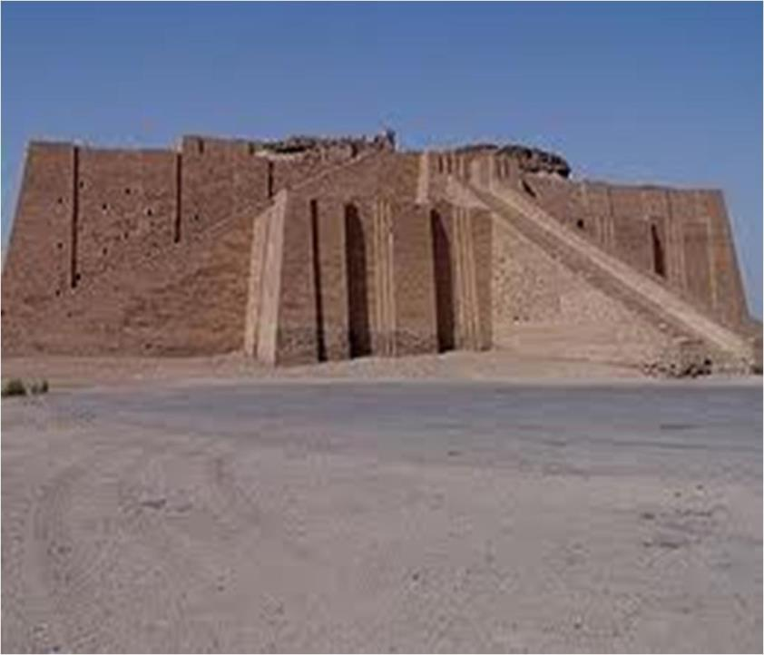
Antico Testamento
Genesi
Esodo
Levitico
Numeri
Deuteronomio
Giosuè
Giudici
Ruth
1 Samuele
2 Samuele
1 Re
2 Re
1 Cronache
2 Cronache
Esdra
Neemia
Ester
Giobbe
Salmi
Proverbi
Ecclesiaste
Cantico di Salomone
Isaia
Geremia
Lamentazioni
Ezechiele
Daniele
Osea
Gioele
Amos
Abdia
Giona
Michea
Naum
Abacuc
Sofonia
Aggeo
Zaccaria
Malachia
(5) Poi l'uomo cominciò a costruire un impero ma Dio confuse le loro lingue presso la torre di Babele e li disperse per tutta la terra

Slide 10
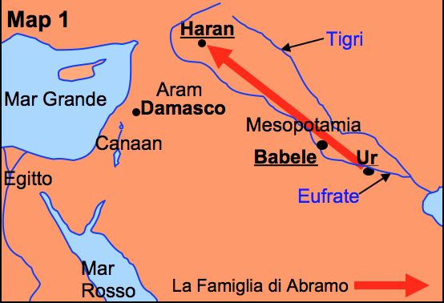
Antico Testamento
Genesi
Esodo
Levitico
Numeri
Deuteronomio
Giosuè
Giudici
Ruth
1 Samuele
2 Samuele
1 Re
2 Re
1 Cronache
2 Cronache
Esdra
Neemia
Ester
Giobbe
Salmi
Proverbi
Ecclesiaste
Cantico di Salomone
Isaia
Geremia
Lamentazioni
Ezechiele
Daniele
Osea
Gioele
Amos
Abdia
Giona
Michea
Naum
Abacuc
Sofonia
Aggeo
Zaccaria
Malachia
Dio chiamò Abraamo Suo amico e lo mandò da Ur ad Aran

Slide 11
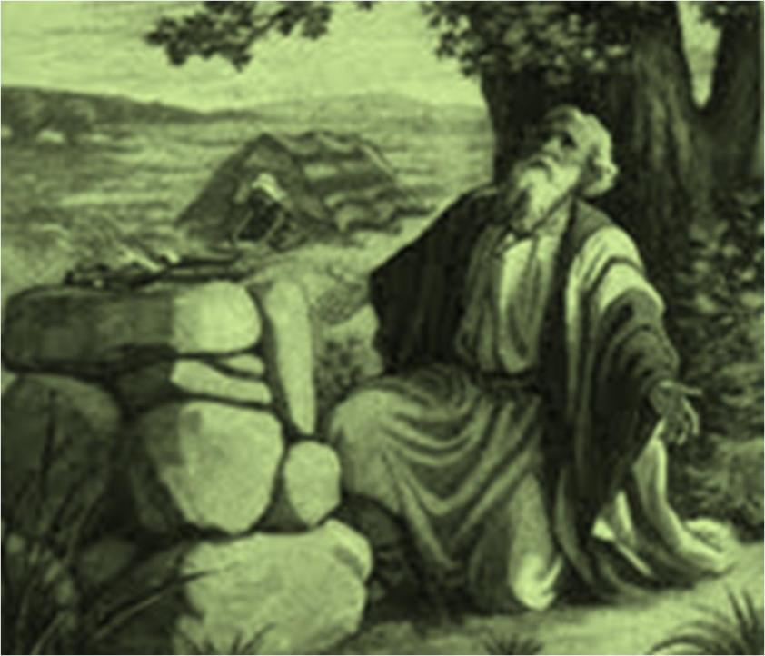
Antico Testamento
Genesi
Esodo
Levitico
Numeri
Deuteronomio
Giosuè
Giudici
Ruth
1 Samuele
2 Samuele
1 Re
2 Re
1 Cronache
2 Cronache
Esdra
Neemia
Ester
Giobbe
Salmi
Proverbi
Ecclesiaste
Cantico di Salomone
Isaia
Geremia
Lamentazioni
Ezechiele
Daniele
Osea
Gioele
Amos
Abdia
Giona
Michea
Naum
Abacuc
Sofonia
Aggeo
Zaccaria
Malachia
E lì Dio promise di benedire TUTTE LE NAZIONI attraverso il seme di Abramo

Slide 12
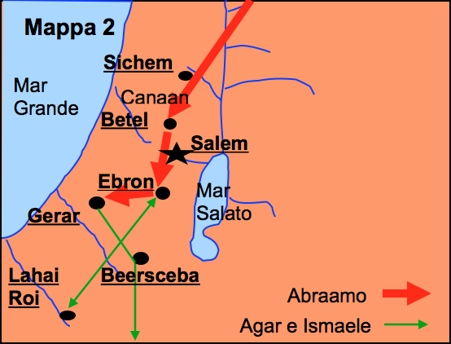
Antico Testamento
Genesi
Esodo
Levitico
Numeri
Deuteronomio
Giosuè
Giudici
Ruth
1 Samuele
2 Samuele
1 Re
2 Re
1 Cronache
2 Cronache
Esdra
Neemia
Ester
Giobbe
Salmi
Proverbi
Ecclesiaste
Cantico di Salomone
Isaia
Geremia
Lamentazioni
Ezechiele
Daniele
Osea
Gioele
Amos
Abdia
Giona
Michea
Naum
Abacuc
Sofonia
Aggeo
Zaccaria
Malachia
(7-10) Dio disse ad Abraamo che suo figlio Ismaele sarebbe diventato una grande nazione

Slide 13
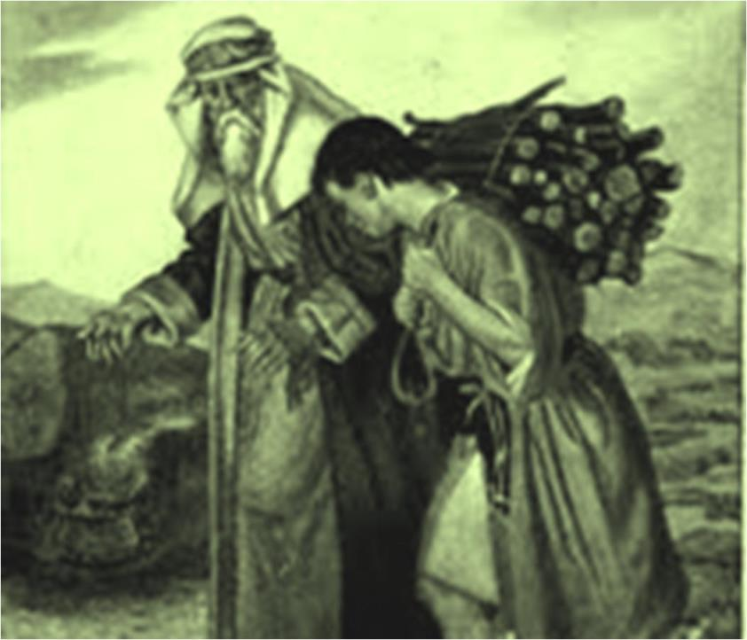
Antico Testamento
Genesi
Esodo
Levitico
Numeri
Deuteronomio
Giosuè
Giudici
Ruth
1 Samuele
2 Samuele
1 Re
2 Re
1 Cronache
2 Cronache
Esdra
Neemia
Ester
Giobbe
Salmi
Proverbi
Ecclesiaste
Cantico di Salomone
Isaia
Geremia
Lamentazioni
Ezechiele
Daniele
Osea
Gioele
Amos
Abdia
Giona
Michea
Naum
Abacuc
Sofonia
Aggeo
Zaccaria
Malachia
(11) Ma fu suo figlio Isacco che Abraamo offrì a Dio e gli fu ancora promesso che TUTTE LE NAZIONI sarebbero state benedette nel suo
^{seme}

Slide 14
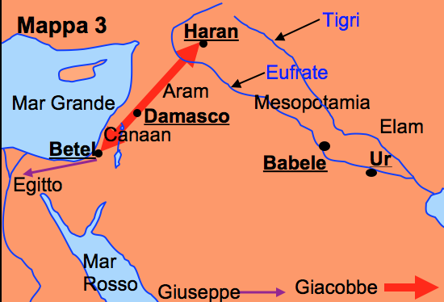
Antico Testamento
Genesi
Esodo
Levitico
Numeri
Deuteronomio
Giosuè
Giudici
Ruth
1 Samuele
2 Samuele
1 Re
2 Re
1 Cronache
2 Cronache
Esdra
Neemia
Ester
Giobbe
Salmi
Proverbi
Ecclesiaste
Cantico di Salomone
Isaia
Geremia
Lamentazioni
Ezechiele
Daniele
Osea
Gioele
Amos
Abdia
Giona
Michea
Naum
Abacuc
Sofonia
Aggeo
Zaccaria
Malachia
(12-17) Dio promise anche sia ad Isacco che a Suo figlio Giacobbe che TUTTE LE NAZIONI sarebbero state benedette attraverso i loro figli

Slide 15
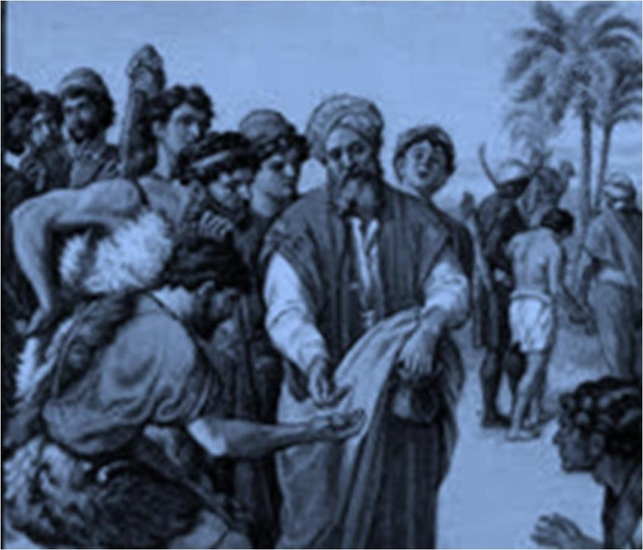
Figli d’Israele
1. Ruben 7. Gad
2. Simeone 8. Ascer
3. Levi 9. Dan
4. Giuda 10. Neftali
5. Issacar 11. Giuseppe
6. Zabulon 12. Beniamino
Antico Testamento
Genesi
Esodo
Levitico
Numeri
Deuteronomio
Giosuè
Giudici
Ruth
1 Samuele
2 Samuele
1 Re
2 Re
1 Cronache
2 Cronache
Esdra
Neemia
Ester
Giobbe
Salmi
Proverbi
Ecclesiaste
Cantico di Salomone
Isaia
Geremia
Lamentazioni
Ezechiele
Daniele
Osea
Gioele
Amos
Abdia
Giona
Michea
Naum
Abacuc
Sofonia
Aggeo
Zaccaria
Malachia
Così Dio rinominò Giacobbe e lo chiamò Israele, e mantenne la sua promessa attraverso le 12 tribù d'Israele

Slide 16
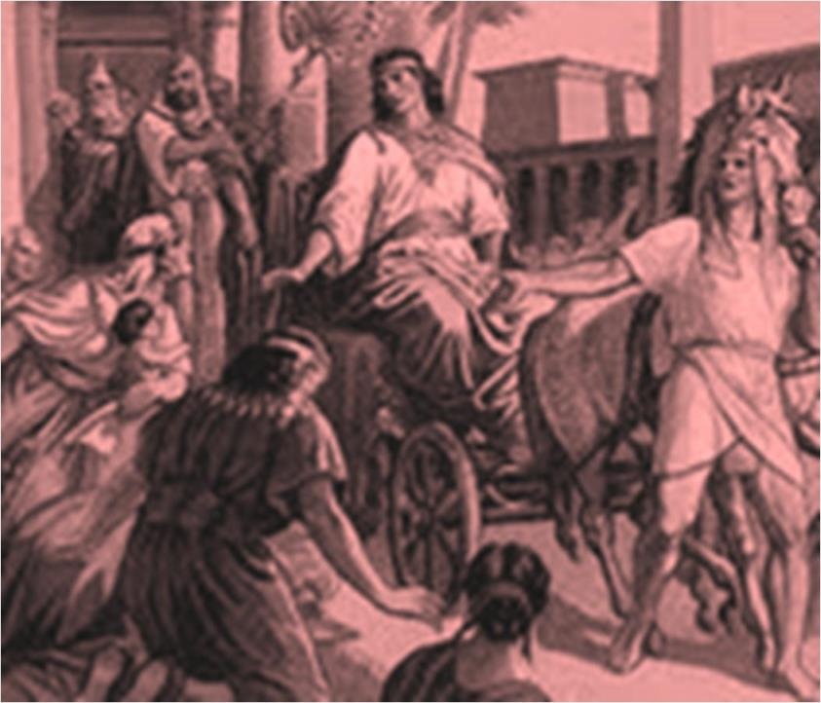
Attorno al 1900 a.C.
Antico Testamento
Genesi
Esodo
Levitico
Numeri
Deuteronomio
Giosuè
Giudici
Ruth
1 Samuele
2 Samuele
1 Re
2 Re
1 Cronache
2 Cronache
Esdra
Neemia
Ester
Giobbe
Salmi
Proverbi
Ecclesiaste
Cantico di Salomone
Isaia
Geremia
Lamentazioni
Ezechiele
Daniele
Osea
Gioele
Amos
Abdia
Giona
Michea
Naum
Abacuc
Sofonia
Aggeo
Zaccaria
Malachia
(18) Dio aiutò Giuseppe a salvare la sua famiglia dalla carestia in Egitto e fu benedetto in modo speciale da Israele

Slide 17
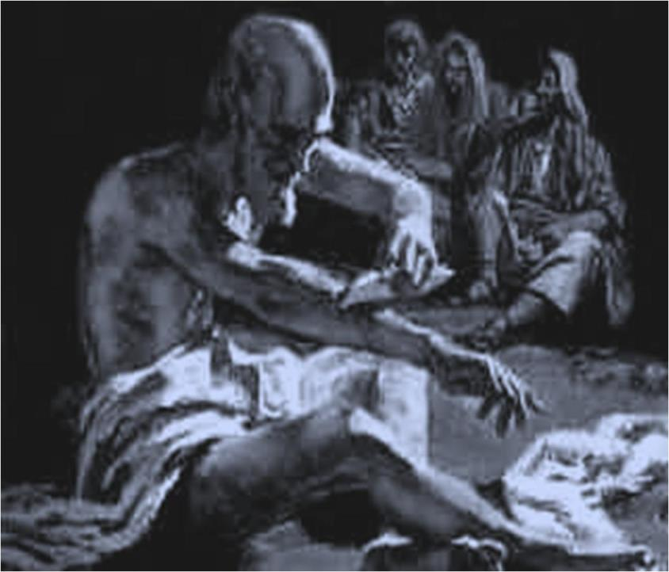
Antico Testamento
Genesi
Esodo
Levitico
Numeri
Deuteronomio
Giosuè
Giudici
Ruth
1 Samuele
2 Samuele
1 Re
2 Re
1 Cronache
2 Cronache
Esdra
Neemia
Ester
Giobbe
Salmi
Proverbi
Ecclesiaste
Cantico di Salomone
Isaia
Geremia
Lamentazioni
Ezechiele
Daniele
Osea
Gioele
Amos
Abdia
Giona
Michea
Naum
Abacuc
Sofonia
Aggeo
Zaccaria
Malachia
(19) Il servo di Dio Giobbe dal paese di Uz sopportò terribili prove da Satana che provò a distruggere la sua integrità, ma egli rimase fedele e fu benedetto da Dio

Slide 18
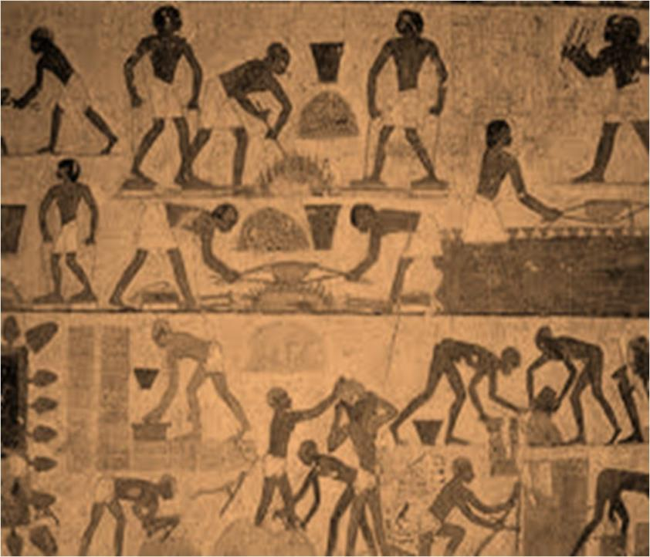
Antico Testamento
Genesi
Esodo
Levitico
Numeri
Deuteronomio
Giosuè
Giudici
Ruth
1 Samuele
2 Samuele
1 Re
2 Re
1 Cronache
2 Cronache
Esdra
Neemia
Ester
Giobbe
Salmi
Proverbi
Ecclesiaste
Cantico di Salomone
Isaia
Geremia
Lamentazioni
Ezechiele
Daniele
Osea
Gioele
Amos
Abdia
Giona
Michea
Naum
Abacuc
Sofonia
Aggeo
Zaccaria
Malachia
Poi i bambini di Israele vennero fatti schiavi e gli Egiziani cominciarono a sterminarli uccidendo i loro bambini. Allora, come si stava avverando la promessa di benedire TUTTE LE NAZIONI attraverso di loro?

Slide 19
2. La Promessa di Dio Trionfa Attraverso
Egitto

Slide 20
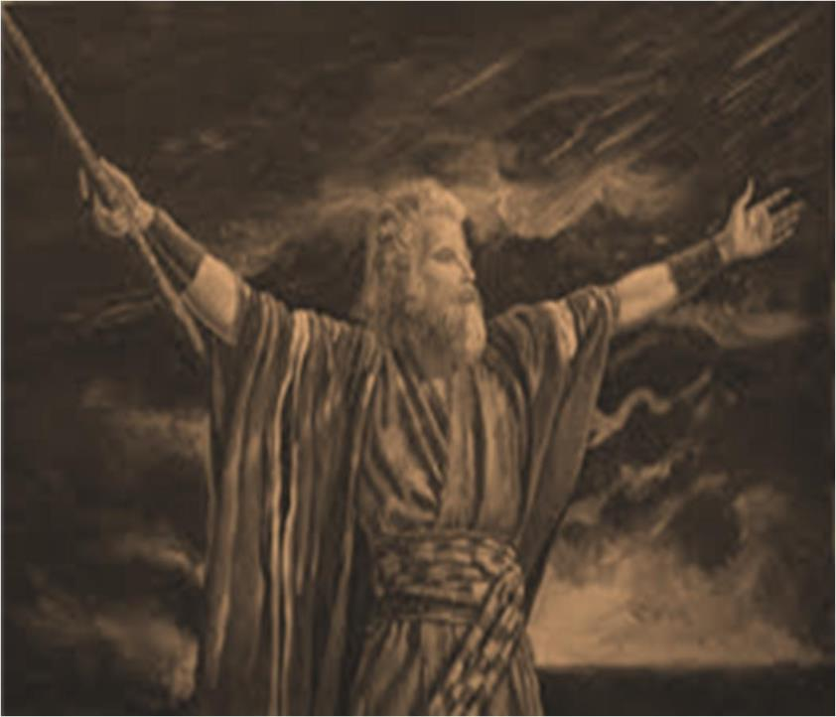
Antico Testamento
Genesi
Esodo
Levitico
Numeri
Deuteronomio
Giosuè
Giudici
Ruth
1 Samuele
2 Samuele
1 Re
2 Re
1 Cronache
2 Cronache
Esdra
Neemia
Ester
Giobbe
Salmi
Proverbi
Ecclesiaste
Cantico di Salomone
Isaia
Geremia
Lamentazioni
Ezechiele
Daniele
Osea
Gioele
Amos
Abdia
Giona
Michea
Naum
Abacuc
Sofonia
Aggeo
Zaccaria
Malachia
(20-21) Dio chiamò Mosè per liberare Israele dall'Egitto con 10 piaghe
Le 10 Piaghe sull'Egitto furono (Esodo 7-11)
1. L'Acqua mutata in sangue 6. Bubboni sugli Egiziani
2. Rane ovunque 7. Grandine assassina sugli Egiziani
3. Moscerini ovunque 8. Le locuste mangiano il grano Egiziano
4. Mosche sugli Egiziani 9. Tenebre in Egitto per tre gioni
5. Malattia sui bovini d'Egitto 10. E Alla Fine viene ucciso il primogenito Egiziano

Slide 21
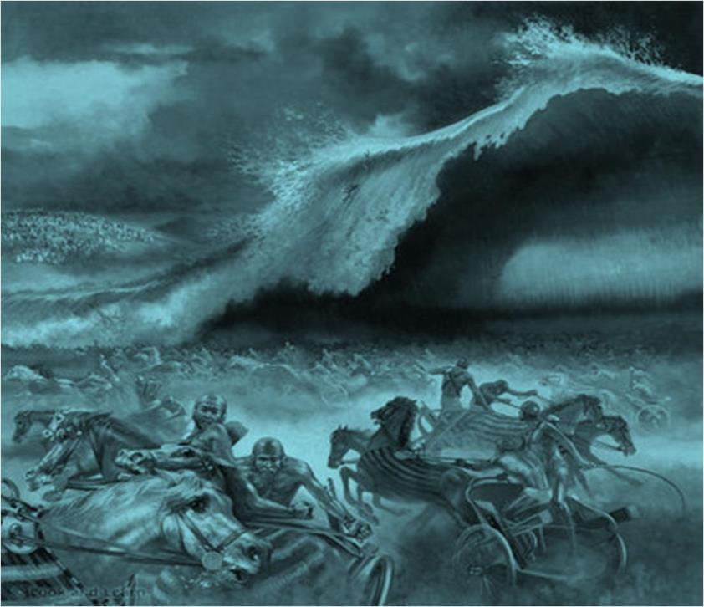
Antico Testamento
Genesi
Esodo
Levitico
Numeri
Deuteronomio
Giosuè
Giudici
Ruth
1 Samuele
2 Samuele
1 Re
2 Re
1 Cronache
2 Cronache
Esdra
Neemia
Ester
Giobbe
Salmi
Proverbi
Ecclesiaste
Cantico di Salomone
Isaia
Geremia
Lamentazioni
Ezechiele
Daniele
Osea
Gioele
Amos
Abdia
Giona
Michea
Naum
Abacuc
Sofonia
Aggeo
Zaccaria
Malachia
E Dio annega l'esercito Egiziano che attacca Israele nel Mar Rosso
Questo accadde attorno al 1450 a.C - Gli Israeliti hanno vissuto in Egitto per 430 anni

Slide 22
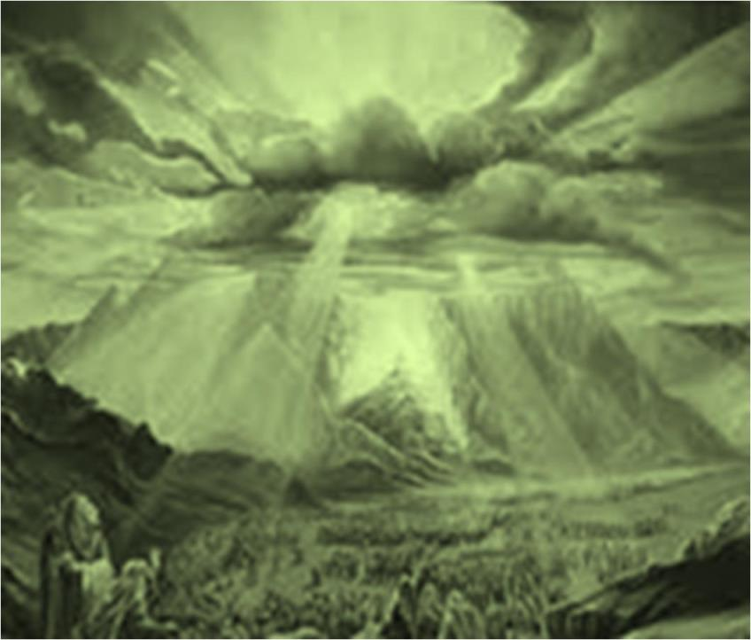
Antico Testamento
Genesi
Esodo
Levitico
Numeri
Deuteronomio
Giosuè
Giudici
Ruth
1 Samuele
2 Samuele
1 Re
2 Re
1 Cronache
2 Cronache
Esdra
Neemia
Ester
Giobbe
Salmi
Proverbi
Ecclesiaste
Cantico di Salomone
Isaia
Geremia
Lamentazioni
Ezechiele
Daniele
Osea
Gioele
Amos
Abdia
Giona
Michea
Naum
Abacuc
Sofonia
Aggeo
Zaccaria
Malachia
(24-28) Poi Dio parlò con Mosè e Israele sul Mte Sinai

Slide 23
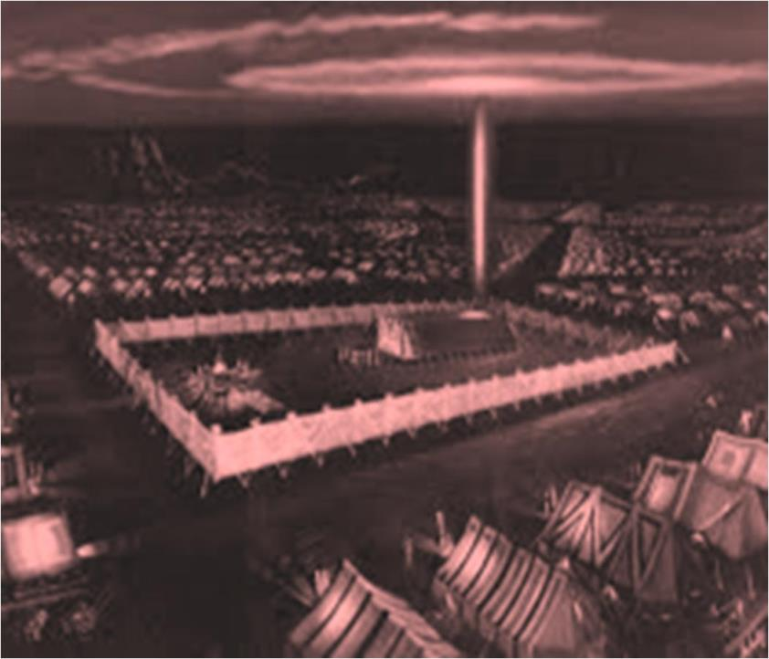
(22-23) E Dio diede loro le istruzioni per il Tabernacolo e I 10 Comandamenti
Antico Testamento
Genesi
Esodo
Levitico
Numeri
Deuteronomio
Giosuè
Giudici
Ruth
1 Samuele
2 Samuele
1 Re
2 Re
1 Cronache
2 Cronache
Esdra
Neemia
Ester
Giobbe
Salmi
Proverbi
Ecclesiaste
Cantico di Salomone
Isaia
Geremia
Lamentazioni
Ezechiele
Daniele
Osea
Gioele
Amos
Abdia
Giona
Michea
Naum
Abacuc
Sofonia
Aggeo
Zaccaria
Malachia
La Regola D’Oro
Mosè (Levitico 19): Ama il tuo prossimo e lo straniero come te stesso
Gesù (Matteo 7): Fai agli ciò che vorresti fosse fatto a te
^{(Luca 6): Ama i tuoi nemici}
^{I 10 Comandamenti (Esodo 20)}
1. Non avere altro Dio 6. Non uccidere
2. Non ti fare idoli 7. Non commettere adulterio
3. Non nominare il nome di Dio invano 8. Non rubare
4. Santifica il Sabato 9. Non dire il falso
5. Onora i tuo genitori 10. Non invidiare

Slide 24
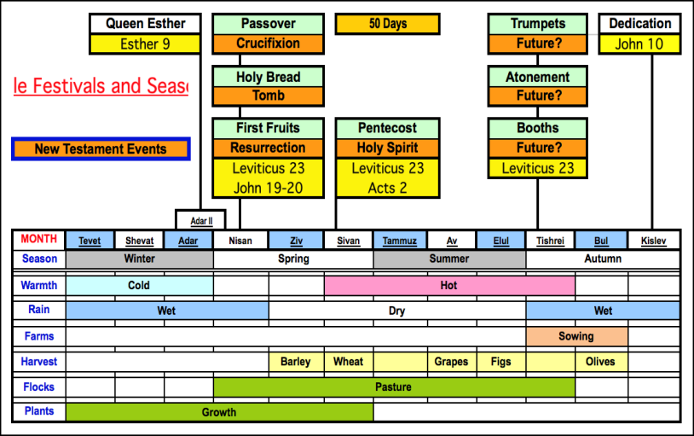
Antico Testamento
Genesi
Esodo
Levitico
Numeri
Deuteronomio
Giosuè
Giudici
Ruth
1 Samuele
2 Samuele
1 Re
2 Re
1 Cronache
2 Cronache
Esdra
Neemia
Ester
Giobbe
Salmi
Proverbi
Ecclesiaste
Cantico di Salomone
Isaia
Geremia
Lamentazioni
Ezechiele
Daniele
Osea
Gioele
Amos
Abdia
Giona
Michea
Naum
Abacuc
Sofonia
Aggeo
Zaccaria
Malachia
E 7 Feste profetiche che parlavano della Promessa di Dio
La Preghiera Sacerdotale diceva (Numeri 6)
Dio ti benedica e ti sostenga. Dio faccia risplendere il suo volto su di te e sia misericordioso con te. Dio rivolga il suo sguardo verso di te e ti dia pace

Slide 25
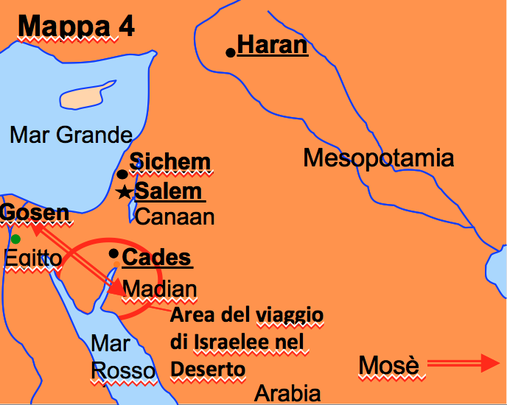
Antico Testamento
Genesi
Esodo
Levitico
Numeri
Deuteronomio
Giosuè
Giudici
Ruth
1 Samuele
2 Samuele
1 Re
2 Re
1 Cronache
2 Cronache
Esdra
Neemia
Ester
Giobbe
Salmi
Proverbi
Ecclesiaste
Cantico di Salomone
Isaia
Geremia
Lamentazioni
Ezechiele
Daniele
Osea
Gioele
Amos
Abdia
Giona
Michea
Naum
Abacuc
Sofonia
Aggeo
Zaccaria
Malachia
(24-28) Ma Israele non sperò né obbedì a Dio così dovettero vagare per 40 anni nel deserto

Slide 26
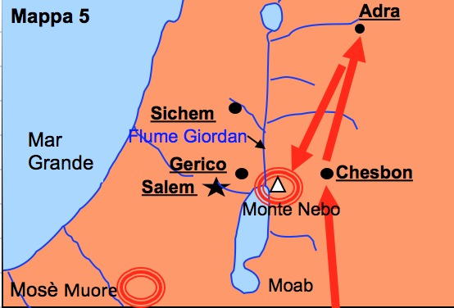
Antico Testamento
Genesi
Esodo
Levitico
Numeri
Deuteronomio
Giosuè
Giudici
Ruth
1 Samuele
2 Samuele
1 Re
2 Re
1 Cronache
2 Cronache
Esdra
Neemia
Ester
Giobbe
Salmi
Proverbi
Ecclesiaste
Cantico di Salomone
Isaia
Geremia
Lamentazioni
Ezechiele
Daniele
Osea
Gioele
Amos
Abdia
Giona
Michea
Naum
Abacuc
Sofonia
Aggeo
Zaccaria
Malachia
il Grande Comandamento (Deuteronomio 6)
Ascolta o Israele: Yahweh nostro Dio, Yahweh è Uno; E tu devi amare il Signore Dio tuo con tutto il tuo cuore, e con tutta la tua anima, e con tutta la tua forza
(29) Mosè benedì Israele e prima di morire lo esortò a rimanere fedele al ^{Signore}

Slide 27
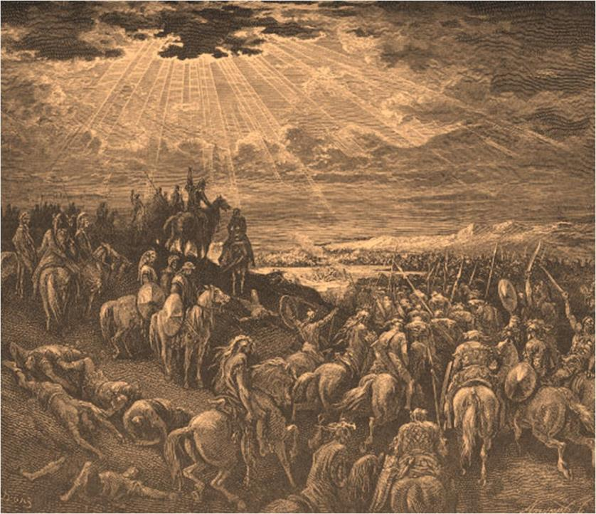
Antico Testamento
Genesi
Esodo
Levitico
Numeri
Deuteronomio
Giosuè
Giudici
Ruth
1 Samuele
2 Samuele
1 Re
2 Re
1 Cronache
2 Cronache
Esdra
Neemia
Ester
Giobbe
Salmi
Proverbi
Ecclesiaste
Cantico di Salomone
Isaia
Geremia
Lamentazioni
Ezechiele
Daniele
Osea
Gioele
Amos
Abdia
Giona
Michea
Naum
Abacuc
Sofonia
Aggeo
Zaccaria
Malachia
Dio aiutò miracolosamente Giosuè a condurre Israele nella sconfitta dei giganti e di 31 re nella terra di Canaan

Slide 28
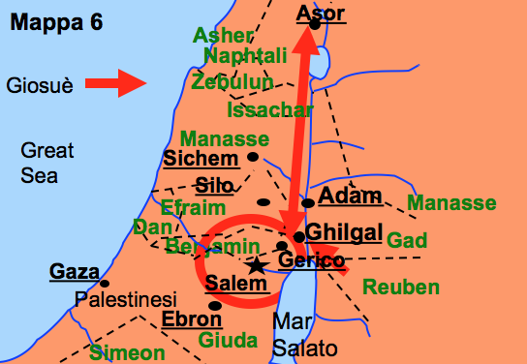
Antico Testamento
Genesi
Esodo
Levitico
Numeri
Deuteronomio
Giosuè
Giudici
Ruth
1 Samuele
2 Samuele
1 Re
2 Re
1 Cronache
2 Cronache
Esdra
Neemia
Ester
Giobbe
Salmi
Proverbi
Ecclesiaste
Cantico di Salomone
Isaia
Geremia
Lamentazioni
Ezechiele
Daniele
Osea
Gioele
Amos
Abdia
Giona
Michea
Naum
Abacuc
Sofonia
Aggeo
Zaccaria
Malachia
(30-32) Dopo che Giosuè conquistò Canaan diede il paese a ciascuna ella tribù di Israele

Slide 29
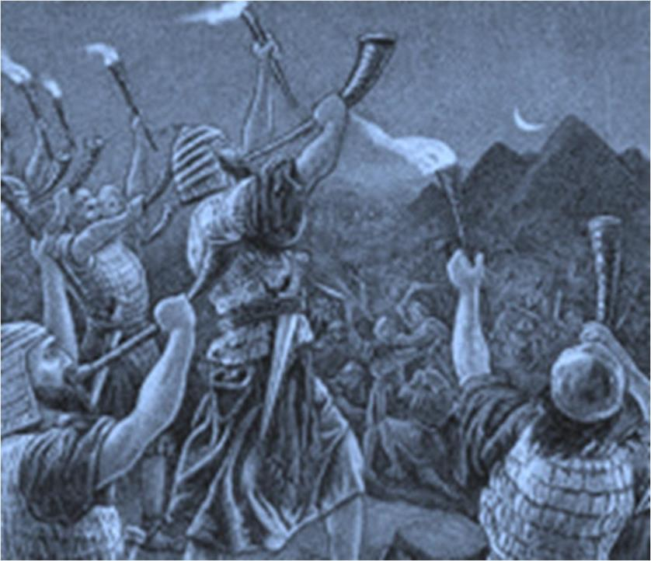
Antico Testamento
Genesi
Esodo
Levitico
Numeri
Deuteronomio
Giosuè
Giudici
Ruth
1 Samuele
2 Samuele
1 Re
2 Re
1 Cronache
2 Cronache
Esdra
Neemia
Ester
Giobbe
Salmi
Proverbi
Ecclesiaste
Cantico di Salomone
Isaia
Geremia
Lamentazioni
Ezechiele
Daniele
Osea
Gioele
Amos
Abdia
Giona
Michea
Naum
Abacuc
Sofonia
Aggeo
Zaccaria
Malachia
(33-39) Ma Israele era corrotto dall'idolatria a Canaan e fu sconfitto dai suoi nemici, così Dio suscitò dei giudici come Gedeone che Egli aiutò miracolosamente a difendere Israele con soli 300 uomini

Slide 30
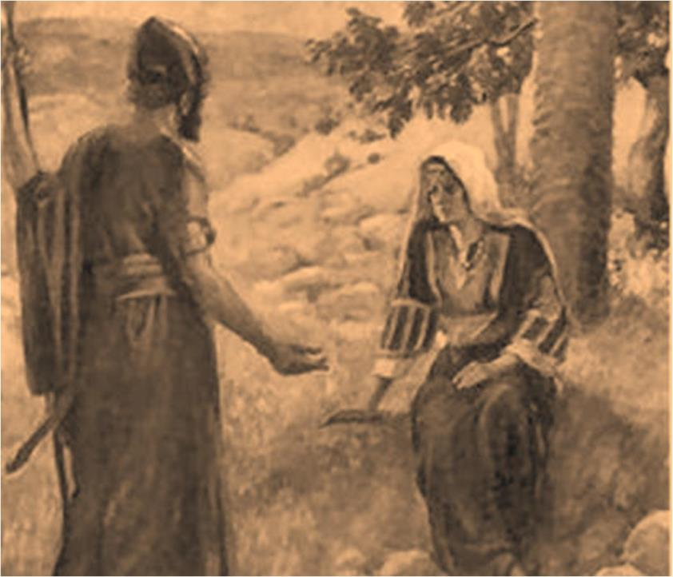
Il ferro era ampiamente usato attorno al 1200 a.C
Antico Testamento
Genesi
Esodo
Levitico
Numeri
Deuteronomio
Giosuè
Giudici
Ruth
1 Samuele
2 Samuele
1 Re
2 Re
1 Cronache
2 Cronache
Esdra
Neemia
Ester
Giobbe
Salmi
Proverbi
Ecclesiaste
Cantico di Salomone
Isaia
Geremia
Lamentazioni
Ezechiele
Daniele
Osea
Gioele
Amos
Abdia
Giona
Michea
Naum
Abacuc
Sofonia
Aggeo
Zaccaria
Malachia
E il Giudice Debora e Barak che Dio miracolosamente aiutò con una tempesta a difendere Israele da un attacco di centinaia di carri di ferro

Slide 31
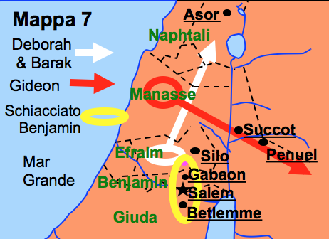
Antico Testamento
Genesi
Esodo
Levitico
Numeri
Deuteronomio
Giosuè
Giudici
Ruth
1 Samuele
2 Samuele
1 Re
2 Re
1 Cronache
2 Cronache
Esdra
Neemia
Ester
Giobbe
Salmi
Proverbi
Ecclesiaste
Cantico di Salomone
Isaia
Geremia
Lamentazioni
Ezechiele
Daniele
Osea
Gioele
Amos
Abdia
Giona
Michea
Naum
Abacuc
Sofonia
Aggeo
Zaccaria
Malachia
(40-41) Ma a quel tempo le tribù di Israele si cambatterono l'un l'altro e schiacciarono la tribù di Beniamino

Slide 32
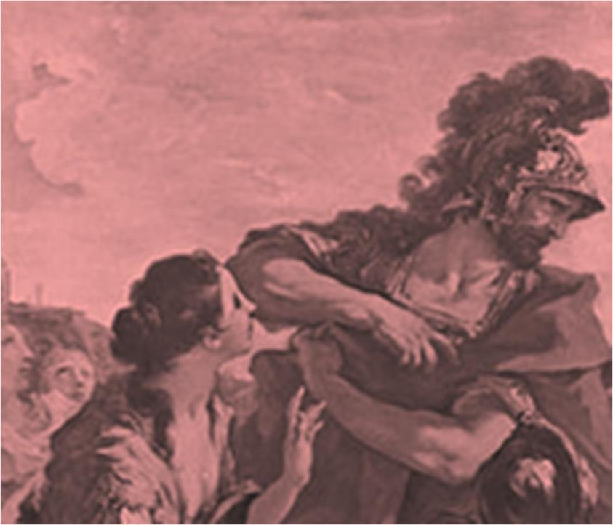
Antico Testamento
Genesi
Esodo
Levitico
Numeri
Deuteronomio
Giosuè
Giudici
Ruth
1 Samuele
2 Samuele
1 Re
2 Re
1 Cronache
2 Cronache
Esdra
Neemia
Ester
Giobbe
Salmi
Proverbi
Ecclesiaste
Cantico di Salomone
Isaia
Geremia
Lamentazioni
Ezechiele
Daniele
Osea
Gioele
Amos
Abdia
Giona
Michea
Naum
Abacuc
Sofonia
Aggeo
Zaccaria
Malachia
42-43) E nonostante tutto Dio aiutò il Giudice Iefte a difendere Israele contro un attacco crudele e feroce da parte dei suoi nemici

Slide 33
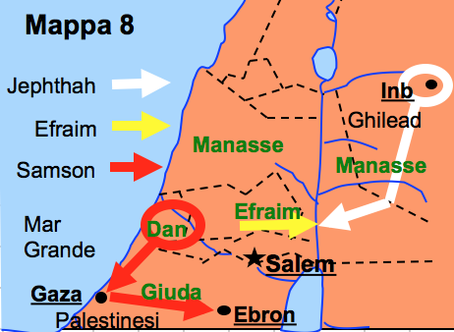
Poi in Giudice lefte schiacciò l’esercito di Efraim
Antico Testamento
Genesi
Esodo
Levitico
Numeri
Deuteronomio
Giosuè
Giudici
Ruth
1 Samuele
2 Samuele
1 Re
2 Re
1 Cronache
2 Cronache
Esdra
Neemia
Ester
Giobbe
Salmi
Proverbi
Ecclesiaste
Cantico di Salomone
Isaia
Geremia
Lamentazioni
Ezechiele
Daniele
Osea
Gioele
Amos
Abdia
Giona
Michea
Naum
Abacuc
Sofonia
Aggeo
Zaccaria
Malachia

Slide 34
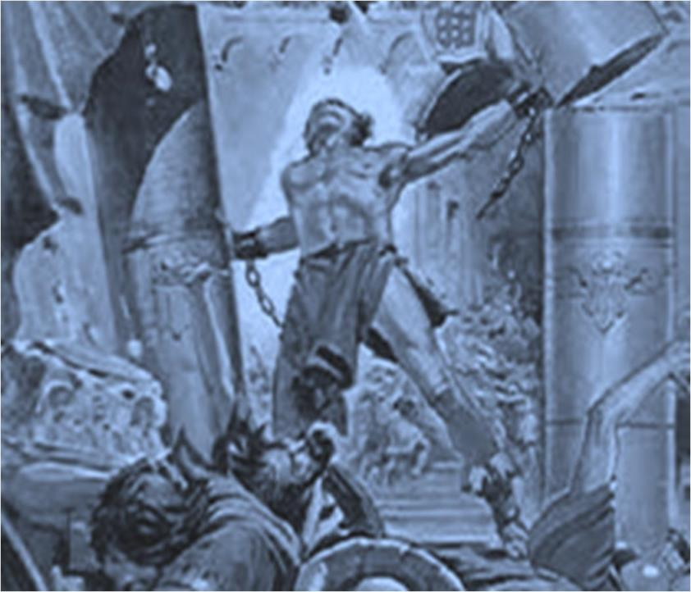
Antico Testamento
Genesi
Esodo
Levitico
Numeri
Deuteronomio
Giosuè
Giudici
Ruth
1 Samuele
2 Samuele
1 Re
2 Re
1 Cronache
2 Cronache
Esdra
Neemia
Ester
Giobbe
Salmi
Proverbi
Ecclesiaste
Cantico di Salomone
Isaia
Geremia
Lamentazioni
Ezechiele
Daniele
Osea
Gioele
Amos
Abdia
Giona
Michea
Naum
Abacuc
Sofonia
Aggeo
Zaccaria
Malachia
44. Così alla fine persino la forza sovraumana che Dio diede al Giudice Sansone non potè fermare i Filistei dallo sconfiggere Israele

Slide 35
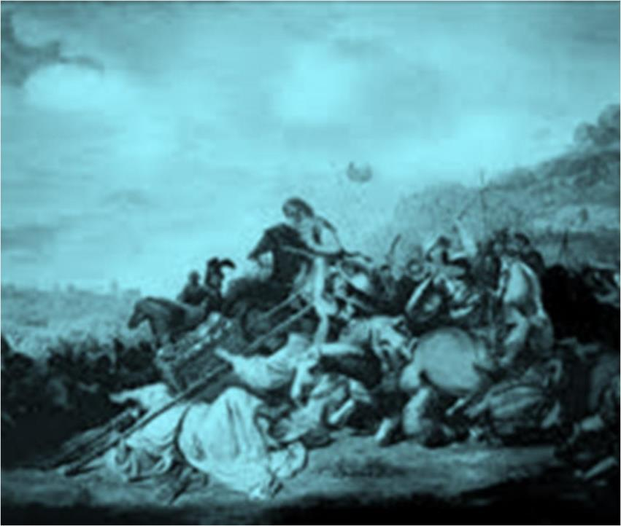
Antico Testamento
Genesi
Esodo
Levitico
Numeri
Deuteronomio
Giosuè
Giudici
Ruth
1 Samuele
2 Samuele
1 Re
2 Re
1 Cronache
2 Cronache
Esdra
Neemia
Ester
Giobbe
Salmi
Proverbi
Ecclesiaste
Cantico di Salomone
Isaia
Geremia
Lamentazioni
Ezechiele
Daniele
Osea
Gioele
Amos
Abdia
Giona
Michea
Naum
Abacuc
Sofonia
Aggeo
Zaccaria
Malachia
(45-46) E i Filistei catturarono persino l'Arca sacra del Tabernacolo

Slide 36
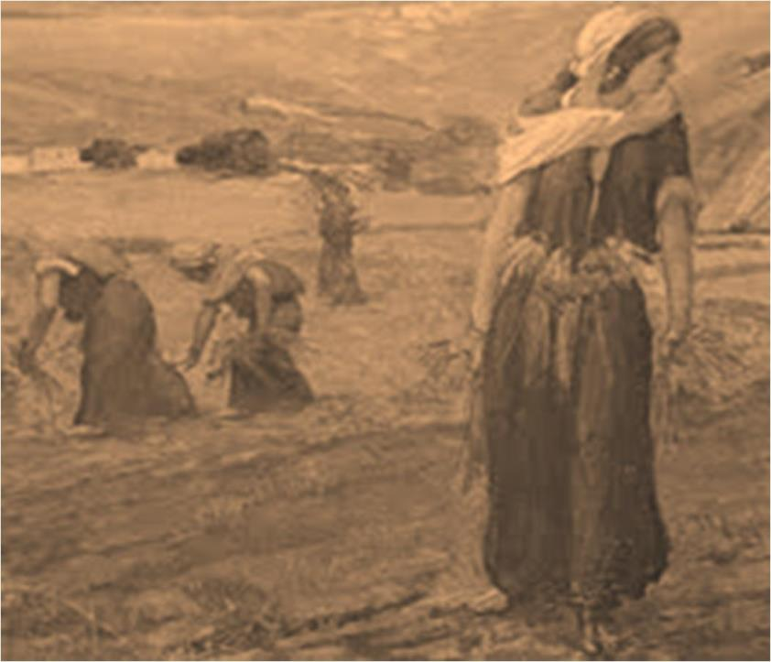
Antico Testamento
Genesi
Esodo
Levitico
Numeri
Deuteronomio
Giosuè
Giudici
Ruth
1 Samuele
2 Samuele
1 Re
2 Re
1 Cronache
2 Cronache
Esdra
Neemia
Ester
Giobbe
Salmi
Proverbi
Ecclesiaste
Cantico di Salomone
Isaia
Geremia
Lamentazioni
Ezechiele
Daniele
Osea
Gioele
Amos
Abdia
Giona
Michea
Naum
Abacuc
Sofonia
Aggeo
Zaccaria
Malachia
Dio benedì una straniera fedele di nome Rut dandole un figlio molto speciale. Ma come si poteva avverare la promessa di Dio di benedire TUTTE LE NAZIONI attraverso Israele mentre ella si allontanava da Dio e i suoi nemici continuavano a sconfiggerla?

Slide 37
3. La Promessa di Dio Trionfa Attraverso Molti Nemici

Slide 38
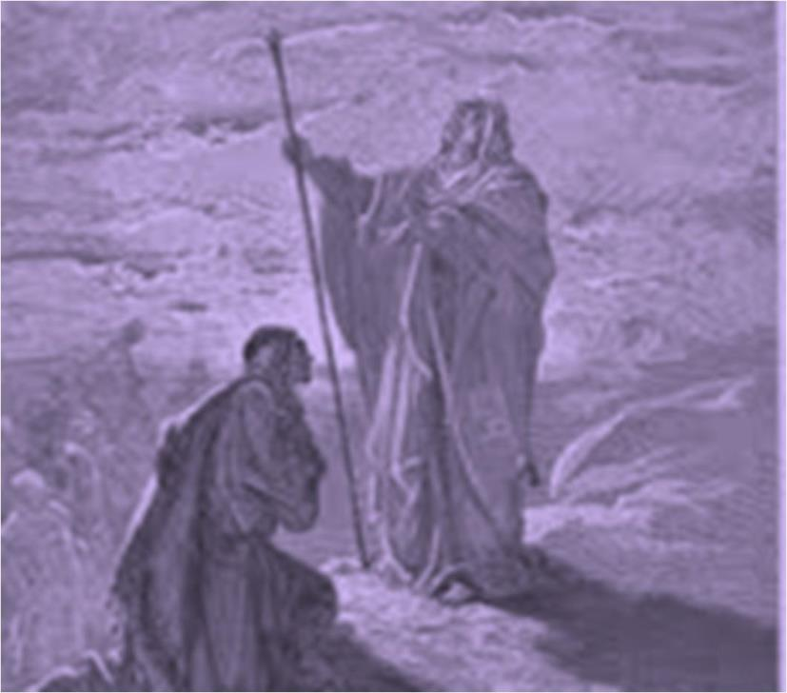
Antico Testamento
Genesi
Esodo
Levitico
Numeri
Deuteronomio
Giosuè
Giudici
Ruth
1 Samuele
2 Samuele
1 Re
2 Re
1 Cronache
2 Cronache
Esdra
Neemia
Ester
Giobbe
Salmi
Proverbi
Ecclesiaste
Cantico di Salomone
Isaia
Geremia
Lamentazioni
Ezechiele
Daniele
Osea
Gioele
Amos
Abdia
Giona
Michea
Naum
Abacuc
Sofonia
Aggeo
Zaccaria
Malachia
(47-50) Dio permette al Giudice Samuele di Ungere l'umile Saul per essere re e unisce le tribù di Israele contro i loro nemici

Slide 39
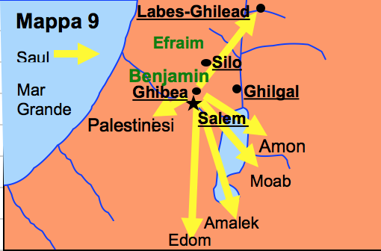
Antico Testamento
Genesi
Esodo
Levitico
Numeri
Deuteronomio
Giosuè
Giudici
Ruth
1 Samuele
2 Samuele
1 Re
2 Re
1 Cronache
2 Cronache
Esdra
Neemia
Ester
Giobbe
Salmi
Proverbi
Ecclesiaste
Cantico di Salomone
Isaia
Geremia
Lamentazioni
Ezechiele
Daniele
Osea
Gioele
Amos
Abdia
Giona
Michea
Naum
Abacuc
Sofonia
Aggeo
Zaccaria
Malachia
E Dio aiutò Saul ad avere successo contro i nemici d'Israele

Slide 40
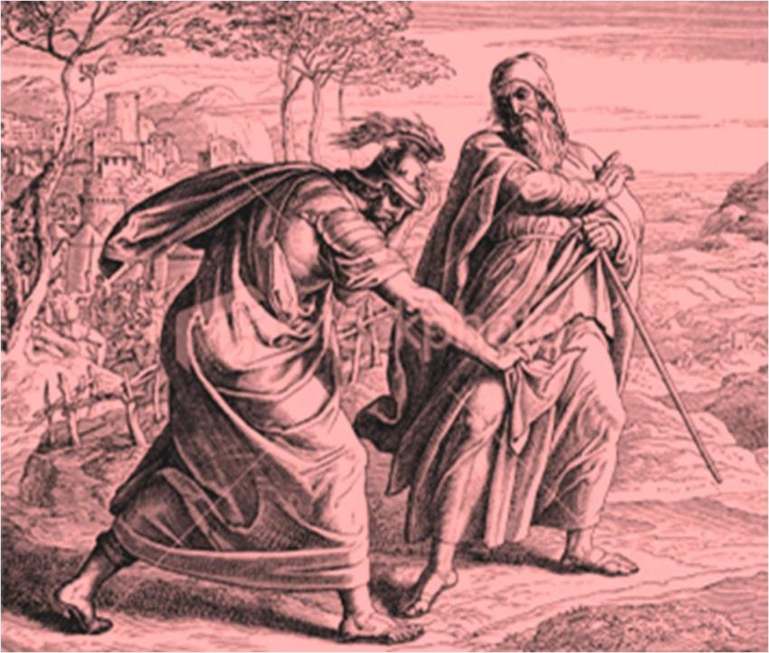
Antico Testamento
Genesi
Esodo
Levitico
Numeri
Deuteronomio
Giosuè
Giudici
Ruth
1 Samuele
2 Samuele
1 Re
2 Re
1 Cronache
2 Cronache
Esdra
Neemia
Ester
Giobbe
Salmi
Proverbi
Ecclesiaste
Cantico di Salomone
Isaia
Geremia
Lamentazioni
Ezechiele
Daniele
Osea
Gioele
Amos
Abdia
Giona
Michea
Naum
Abacuc
Sofonia
Aggeo
Zaccaria
Malachia
Ma Saul divenne molto orgoglioso e altezzoso e cominciò a rifiutarsi di obbedire a Dio - Così Dio rimosse la sua bebedizione da Saul e cercò un'altra persona da ungere re

Slide 41
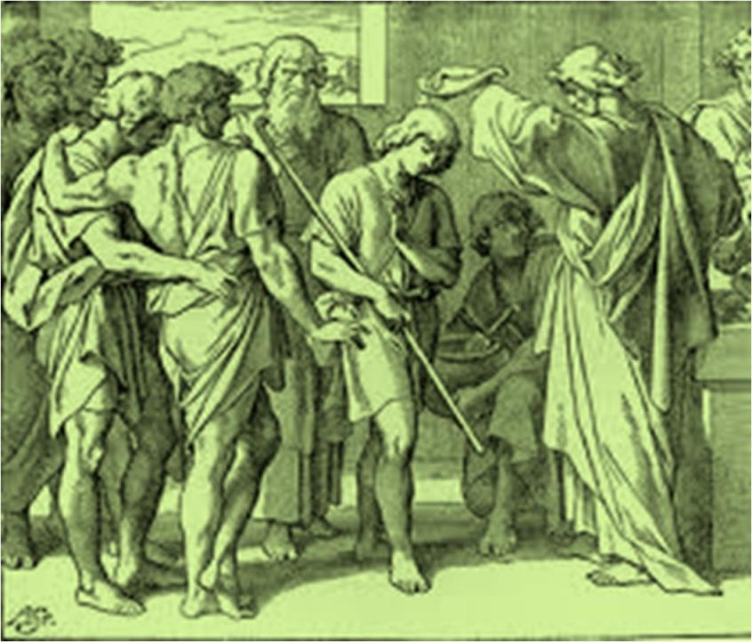
Antico Testamento
Genesi
Esodo
Levitico
Numeri
Deuteronomio
Giosuè
Giudici
Ruth
1 Samuele
2 Samuele
1 Re
2 Re
1 Cronache
2 Cronache
Esdra
Neemia
Ester
Giobbe
Salmi
Proverbi
Ecclesiaste
Cantico di Salomone
Isaia
Geremia
Lamentazioni
Ezechiele
Daniele
Osea
Gioele
Amos
Abdia
Giona
Michea
Naum
Abacuc
Sofonia
Aggeo
Zaccaria
Malachia
(51) Dio comanda al Giudice Samuele di ungere il giovane nipote di Rut per diventare il prossimo re di Israele

Slide 42
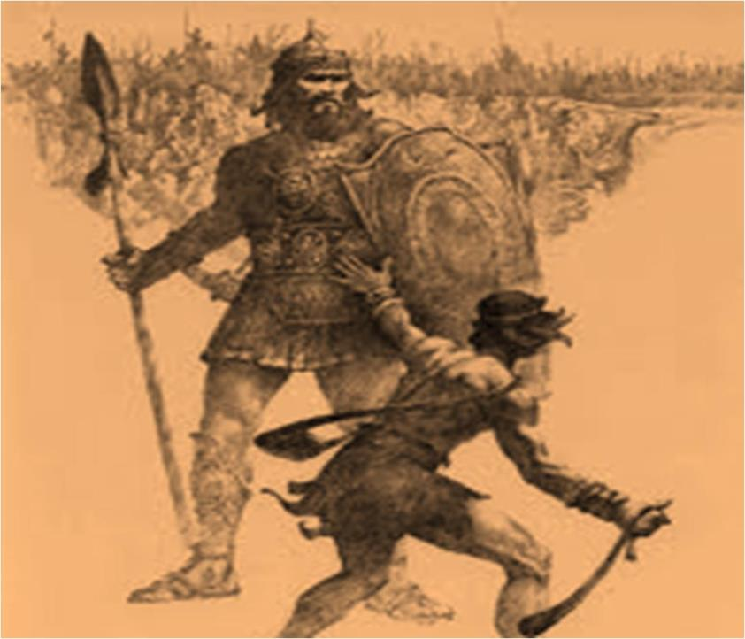
Antico Testamento
Genesi
Esodo
Levitico
Numeri
Deuteronomio
Giosuè
Giudici
Ruth
1 Samuele
2 Samuele
1 Re
2 Re
1 Cronache
2 Cronache
Esdra
Neemia
Ester
Giobbe
Salmi
Proverbi
Ecclesiaste
Cantico di Salomone
Isaia
Geremia
Lamentazioni
Ezechiele
Daniele
Osea
Gioele
Amos
Abdia
Giona
Michea
Naum
Abacuc
Sofonia
Aggeo
Zaccaria
Malachia
E Dio potenziò il giovane Davide per difendere Israele e uccidere il gigante filisteo Goliat

Slide 43
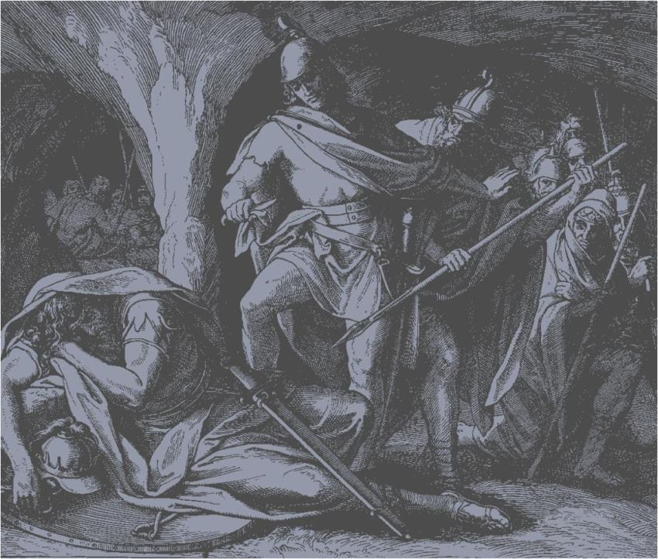
Antico Testamento
Genesi
Esodo
Levitico
Numeri
Deuteronomio
Giosuè
Giudici
Ruth
1 Samuele
2 Samuele
1 Re
2 Re
1 Cronache
2 Cronache
Esdra
Neemia
Ester
Giobbe
Salmi
Proverbi
Ecclesiaste
Cantico di Salomone
Isaia
Geremia
Lamentazioni
Ezechiele
Daniele
Osea
Gioele
Amos
Abdia
Giona
Michea
Naum
Abacuc
Sofonia
Aggeo
Zaccaria
Malachia
(52-55) Saul divenne geloso e provò ad uccidere Davide ma Davide non ferì Saul e risparmiò la sua vita due volte

Slide 44
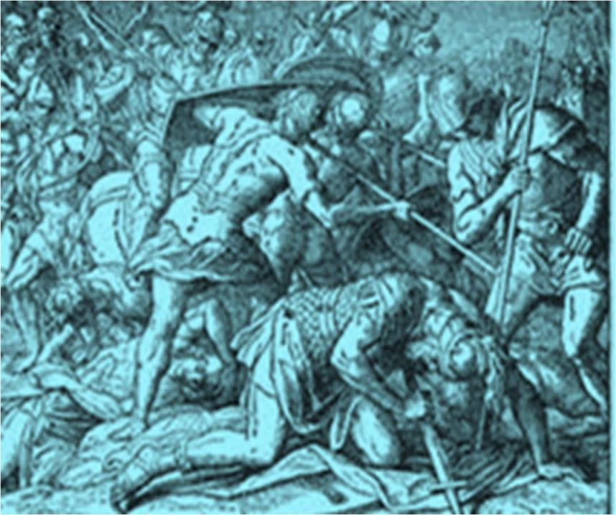
Antico Testamento
Genesi
Esodo
Levitico
Numeri
Deuteronomio
Giosuè
Giudici
Ruth
1 Samuele
2 Samuele
1 Re
2 Re
1 Cronache
2 Cronache
Esdra
Neemia
Ester
Giobbe
Salmi
Proverbi
Ecclesiaste
Cantico di Salomone
Isaia
Geremia
Lamentazioni
Ezechiele
Daniele
Osea
Gioele
Amos
Abdia
Giona
Michea
Naum
Abacuc
Sofonia
Aggeo
Zaccaria
Malachia
(56) Allora Dio permise ai Filistei di sconfiggere Israele in battaglia e di uccidere Saul

Slide 45
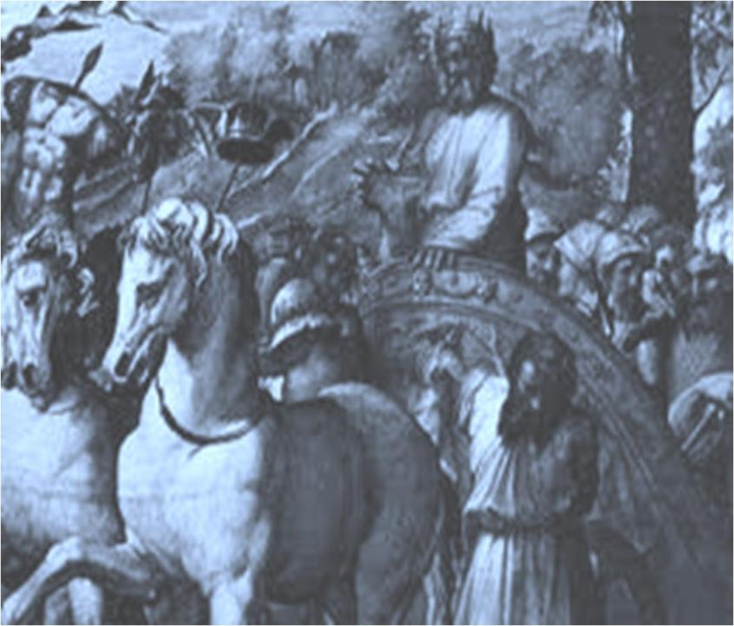
Antico Testamento
Genesi
Esodo
Levitico
Numeri
Deuteronomio
Giosuè
Giudici
Ruth
1 Samuele
2 Samuele
1 Re
2 Re
1 Cronache
2 Cronache
Esdra
Neemia
Ester
Giobbe
Salmi
Proverbi
Ecclesiaste
Cantico di Salomone
Isaia
Geremia
Lamentazioni
Ezechiele
Daniele
Osea
Gioele
Amos
Abdia
Giona
Michea
Naum
Abacuc
Sofonia
Aggeo
Zaccaria
Malachia
(57-59) Così la tribù di Giuda e a quel tempo tutte le tribù di Israele riconobbero Davide come loro nuovo re

Slide 46
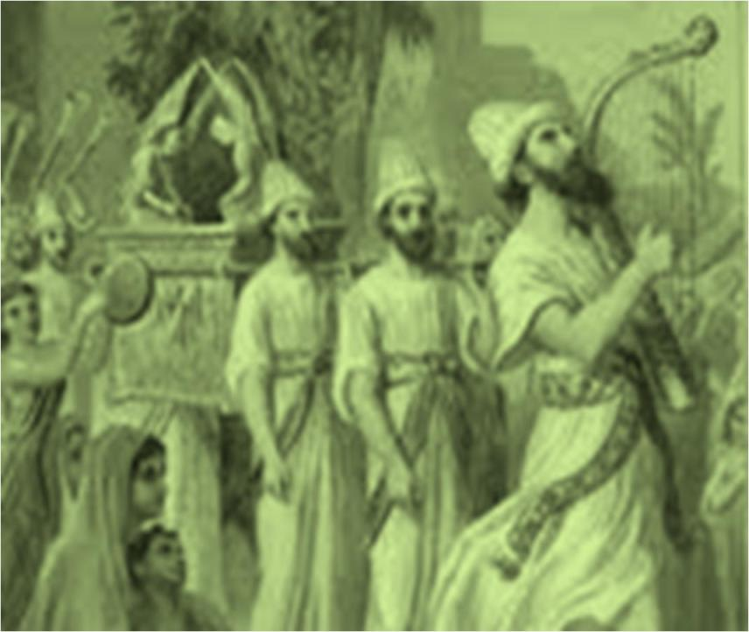
Antico Testamento
Genesi
Esodo
Levitico
Numeri
Deuteronomio
Giosuè
Giudici
Ruth
1 Samuele
2 Samuele
1 Re
2 Re
1 Cronache
2 Cronache
Esdra
Neemia
Ester
Giobbe
Salmi
Proverbi
Ecclesiaste
Cantico di Salomone
Isaia
Geremia
Lamentazioni
Ezechiele
Daniele
Osea
Gioele
Amos
Abdia
Giona
Michea
Naum
Abacuc
Sofonia
Aggeo
Zaccaria
Malachia
60) Il re Davide amava Dio e voleva onorare l'Arca sacra del Tabernacolo, così Dio gli promise che un Re eterno sarebbe venuto dalla famiglia di Davide per benedire TUTTE LE NAZIONI

Slide 47
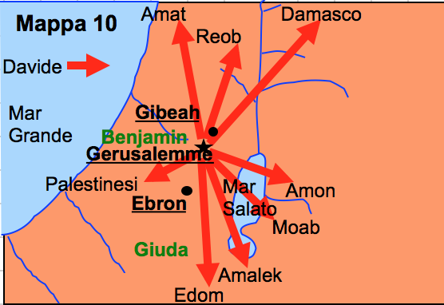
Antico Testamento
Genesi
Esodo
Levitico
Numeri
Deuteronomio
Giosuè
Giudici
Ruth
1 Samuele
2 Samuele
1 Re
2 Re
1 Cronache
2 Cronache
Esdra
Neemia
Ester
Giobbe
Salmi
Proverbi
Ecclesiaste
Cantico di Salomone
Isaia
Geremia
Lamentazioni
Ezechiele
Daniele
Osea
Gioele
Amos
Abdia
Giona
Michea
Naum
Abacuc
Sofonia
Aggeo
Zaccaria
Malachia
(61) E Dio rese il re Davide molto potente sopra i nemici di Israele

Slide 48
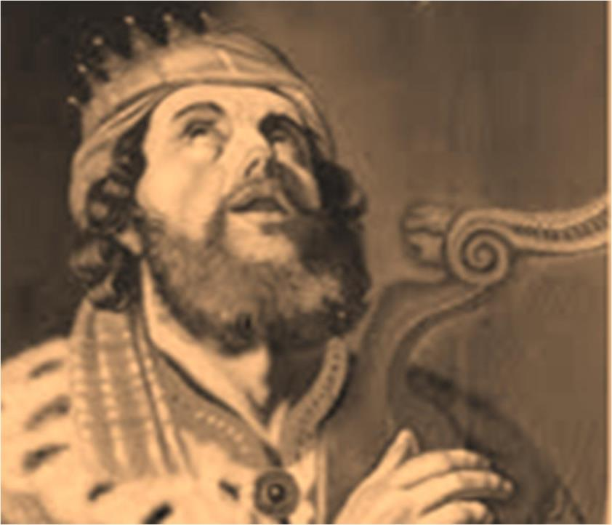
Antico Testamento
Genesi
Esodo
Levitico
Numeri
Deuteronomio
Giosuè
Giudici
Ruth
1 Samuele
2 Samuele
1 Re
2 Re
1 Cronache
2 Cronache
Esdra
Neemia
Ester
Giobbe
Salmi
Proverbi
Ecclesiaste
Cantico di Salomone
Isaia
Geremia
Lamentazioni
Ezechiele
Daniele
Osea
Gioele
Amos
Abdia
Giona
Michea
Naum
Abacuc
Sofonia
Aggeo
Zaccaria
Malachia
E Dio ispirò il re Davide come un profeta dandogli di scrivere molti salmi

Slide 49
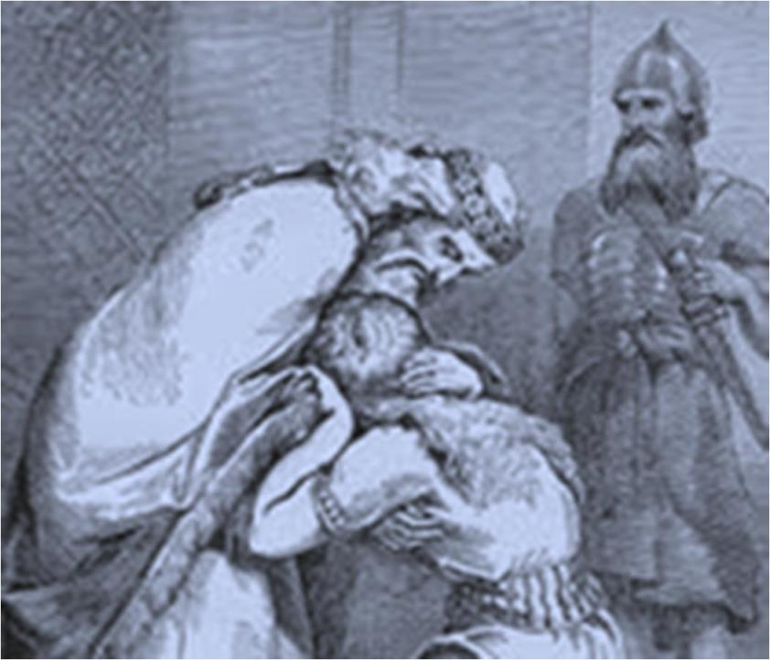
Antico Testamento
Genesi
Esodo
Levitico
Numeri
Deuteronomio
Giosuè
Giudici
Ruth
1 Samuele
2 Samuele
1 Re
2 Re
1 Cronache
2 Cronache
Esdra
Neemia
Ester
Giobbe
Salmi
Proverbi
Ecclesiaste
Cantico di Salomone
Isaia
Geremia
Lamentazioni
Ezechiele
Daniele
Osea
Gioele
Amos
Abdia
Giona
Michea
Naum
Abacuc
Sofonia
Aggeo
Zaccaria
Malachia
(62-66) Ma persino il re Davide fu sopraffatto dal peccato e portò grandi sofferenze sulla sua famiglia e su Israele

Slide 50
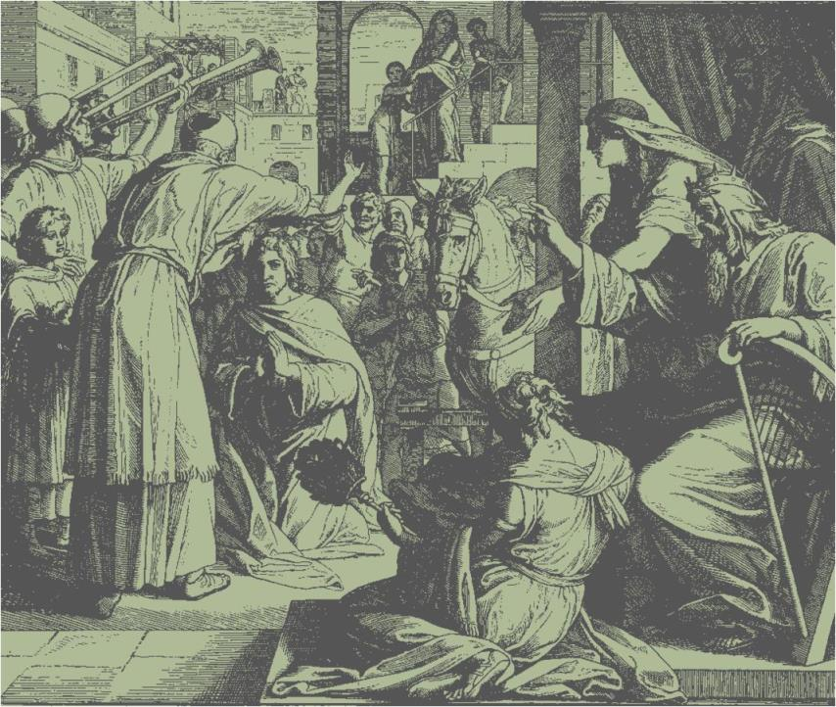
Antico Testamento
Genesi
Esodo
Levitico
Numeri
Deuteronomio
Giosuè
Giudici
Ruth
1 Samuele
2 Samuele
1 Re
2 Re
1 Cronache
2 Cronache
Esdra
Neemia
Ester
Giobbe
Salmi
Proverbi
Ecclesiaste
Cantico di Salomone
Isaia
Geremia
Lamentazioni
Ezechiele
Daniele
Osea
Gioele
Amos
Abdia
Giona
Michea
Naum
Abacuc
Sofonia
Aggeo
Zaccaria
Malachia
(67) Il re Davide fece di suo figlio Salomone il prossimo re di Israele e Dio lo amò molto

Slide 51
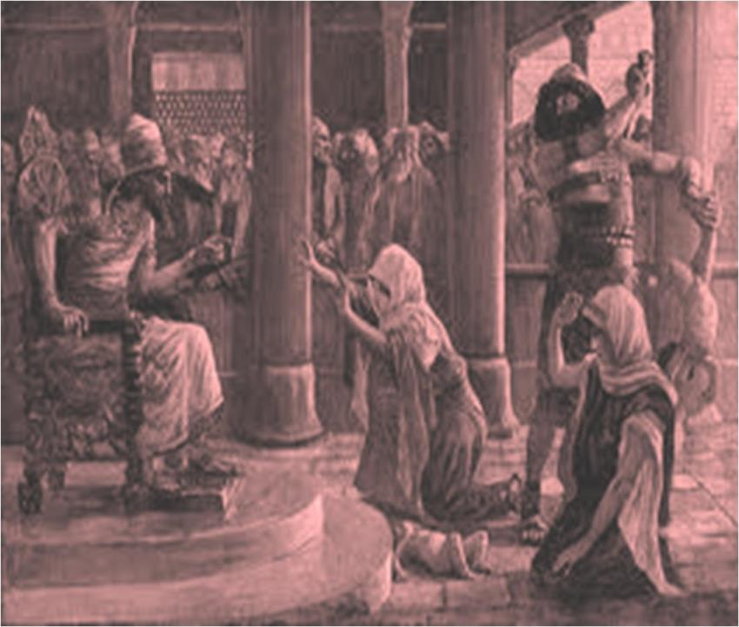
Antico Testamento
Genesi
Esodo
Levitico
Numeri
Deuteronomio
Giosuè
Giudici
Ruth
1 Samuele
2 Samuele
1 Re
2 Re
1 Cronache
2 Cronache
Esdra
Neemia
Ester
Giobbe
Salmi
Proverbi
Ecclesiaste
Cantico di Salomone
Isaia
Geremia
Lamentazioni
Ezechiele
Daniele
Osea
Gioele
Amos
Abdia
Giona
Michea
Naum
Abacuc
Sofonia
Aggeo
Zaccaria
Malachia
(68) Così Dio benedisse il re Salomone con una grande sapienza per regnare bene su Israele

Slide 52
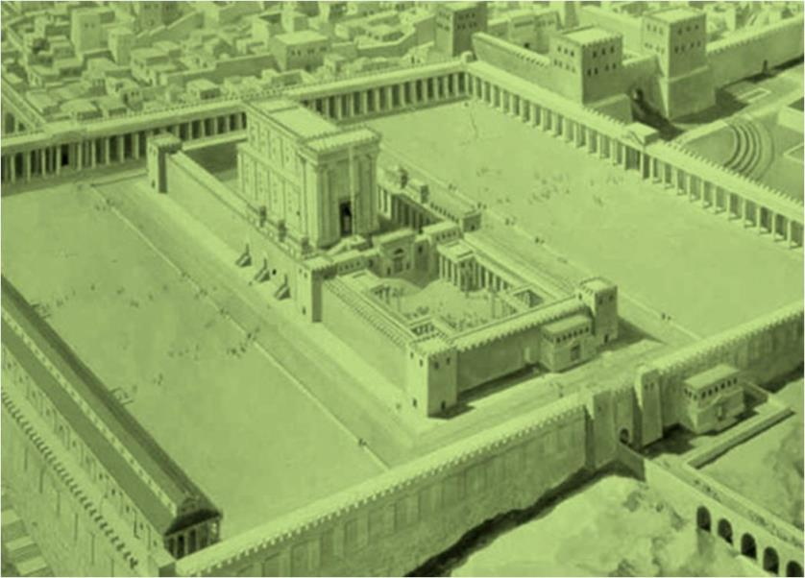
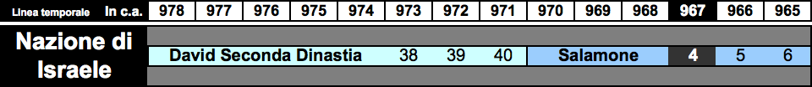
Antico Testamento
Genesi
Esodo
Levitico
Numeri
Deuteronomio
Giosuè
Giudici
Ruth
1 Samuele
2 Samuele
1 Re
2 Re
1 Cronache
2 Cronache
Esdra
Neemia
Ester
Giobbe
Salmi
Proverbi
Ecclesiaste
Cantico di Salomone
Isaia
Geremia
Lamentazioni
Ezechiele
Daniele
Osea
Gioele
Amos
Abdia
Giona
Michea
Naum
Abacuc
Sofonia
Aggeo
Zaccaria
Malachia
^{Il 967 a.C era il 4} anno del regno di Salomone ed erano passati 480 anni dall'uscita di Israele dall'Egitto - 1 Re 6
E Dio aiutò il re Salomone a costruire un grande Tempio ma lo avvertì che per trattenere la benedizione di Dio doveva obbedire a Dio

Slide 53
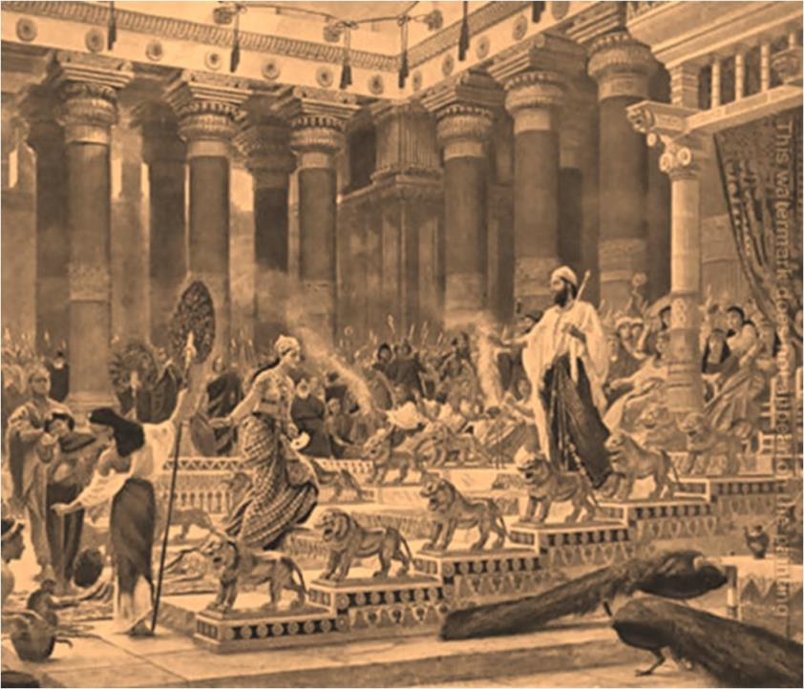
Antico Testamento
Genesi
Esodo
Levitico
Numeri
Deuteronomio
Giosuè
Giudici
Ruth
1 Samuele
2 Samuele
1 Re
2 Re
1 Cronache
2 Cronache
Esdra
Neemia
Ester
Giobbe
Salmi
Proverbi
Ecclesiaste
Cantico di Salomone
Isaia
Geremia
Lamentazioni
Ezechiele
Daniele
Osea
Gioele
Amos
Abdia
Giona
Michea
Naum
Abacuc
Sofonia
Aggeo
Zaccaria
Malachia
(69-71) E Dio diede al re Salomone grande ricchezza e lo ispirò a scrivere le Ecclesiaste e il Cantico dei Cantici

Slide 54
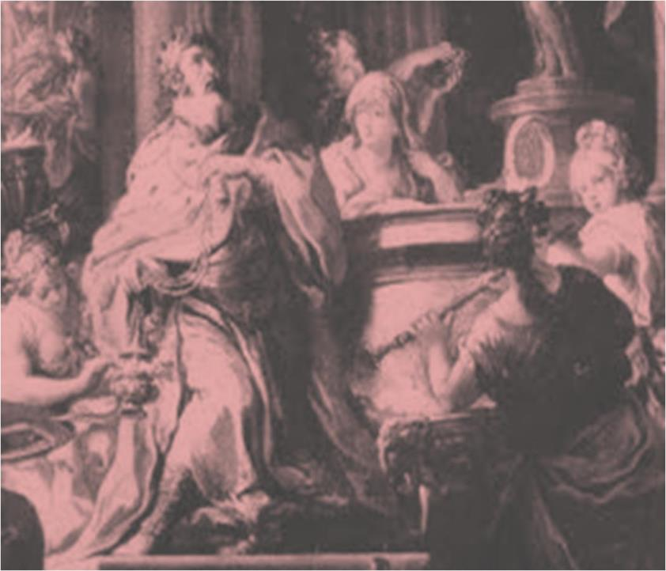
Antico Testamento
Genesi
Esodo
Levitico
Numeri
Deuteronomio
Giosuè
Giudici
Ruth
1 Samuele
2 Samuele
1 Re
2 Re
1 Cronache
2 Cronache
Esdra
Neemia
Ester
Giobbe
Salmi
Proverbi
Ecclesiaste
Cantico di Salomone
Isaia
Geremia
Lamentazioni
Ezechiele
Daniele
Osea
Gioele
Amos
Abdia
Giona
Michea
Naum
Abacuc
Sofonia
Aggeo
Zaccaria
Malachia
(72-73) Ma il re Salomone venne sedotto all'idolatria dallle sue mogli straniere e Dio divise Israele in due regni - Allora come è possibile che la promessa di Dio di benedire TUTTE LE NAZIONI attraverso la famiglia di Davide possa mai avverarsi se le 10 tribù del Nord Israele si sono rivoltate contro di loro e i due Regni delle tribù di Giuda?

